Slide 1


Základným problémom filozofie je hľadanie prvopočiatku

Slide 2

Vznik – 6 – 5 storočí pr.n.l. v Grécku – Malej Ázii
  Predpoklady
    polis
    oddelenie fyzis a nomos
    obchodné aktivity Grékov v Stredomorí
    vplyv vyspelých kultúr
Problémy:
  prvotnosť sveta
Strediská
  Milétos, Efezos, Krotón, Elea
  Školy:
  Milétska
  Pythagorovci
  Eleati
  Herakleitos z Efezu
  Atomisti
  Sofisti

Slide 3
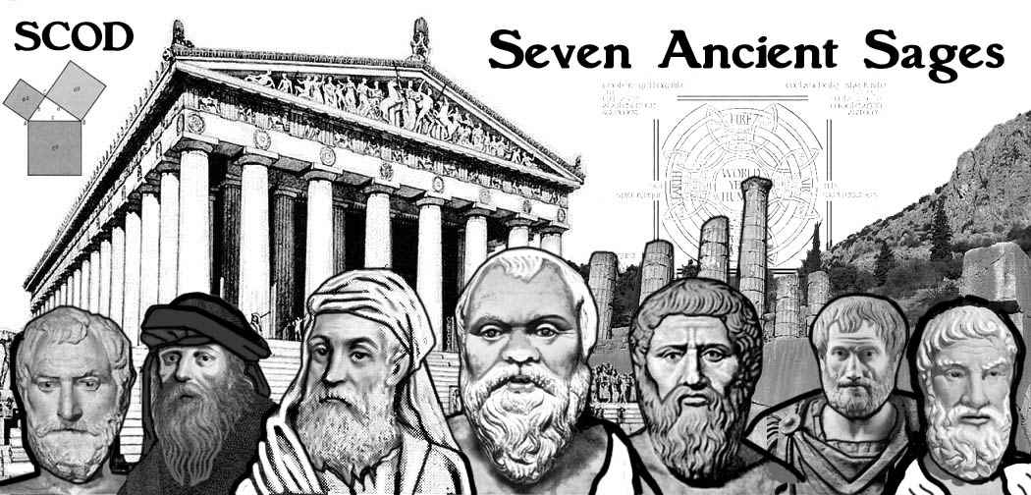
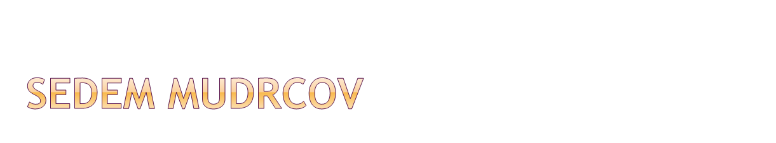
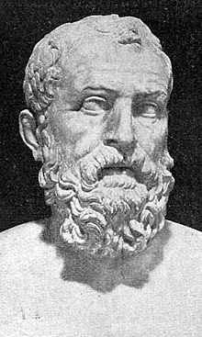
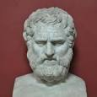
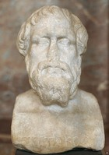
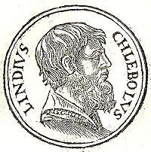
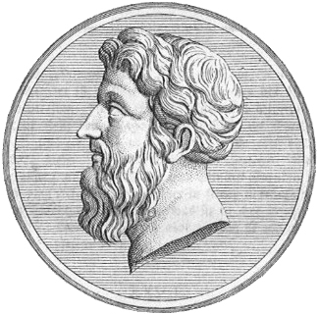
Solón z Atén - Ničoho príliš / Všetkého veľa škodí
Chilón zo Sparty - Poznaj sám seba
Tales z Milétu - Istota všetko zruinuje
Bias z Prieny - Príliš veľa robotníkov pokazí prácu/Príliš veľa kuchárov presolí polievku
Cleobulos z Lindu - Miernosť je najvyšší statok
Pittakos z Mitilény - Poznaj svoju príležitosť
Periander z Korintu - Prezieravosť vo všetkom
Solón Chilón Biás Pittakos Cleobulos

Slide 4
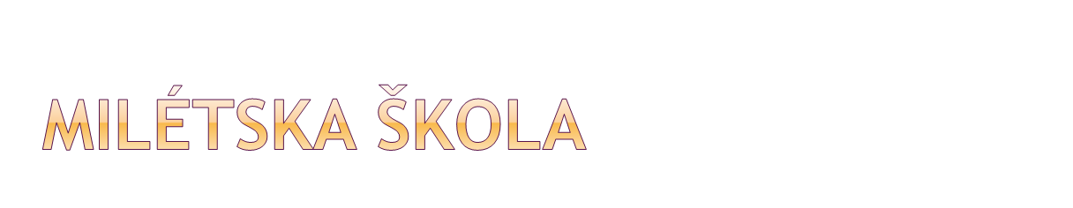

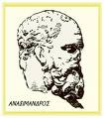

Milétos – stredisko kultúry v Malej Ázii - 6.st. pr.n.l.
  Filozofi sa zaoberali ontologickým problémom
    hľadanie prvopočiatku – arché
  Predstavitelia filozofie a ich názory:
    Táles – voda
    Anaximandros – „ Anaximadros vyhlásil za počiatok, základný prvok vecí je neobmedzené( apeiron)“
    Anaximenes – vzduch
Prvopočiatkom bola živá hmota – nazývame ich aj hylozoistami.

Slide 5
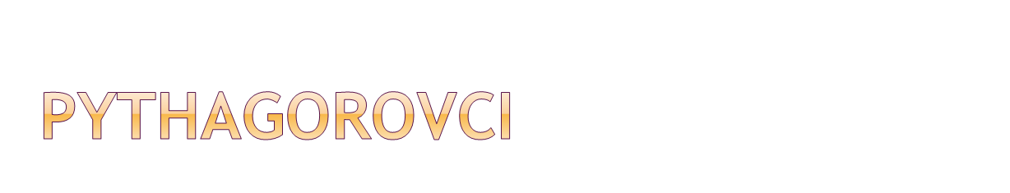
Pythagoras ( údaje o živote – učebnica str. 18)
  Vychádzal z predpokladu, že veci sú odrazom čísel, ktoré Gréci spájali s geometrickým tvarom
  „ Iní pytagorovci tvrdia, že je desať počiatkov...“
    1 – bod
    2 – priamka
    3 – tvar
    4 – útvar
    10 – ideálne číslo
  Venovali sa akustike
  Model vesmíru – v strede je svetový oheň nie Zem, prezentovali harmóniu sfér
  Snažili sa matematizovať svet – kríza učenia
  Matematika – dostali sa na prah iracionálnych čísel
  Štát – vláda aristokracie
  Duša – nesmrteľná, prevteľovanie

Slide 6
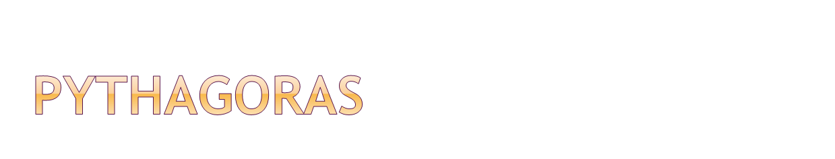

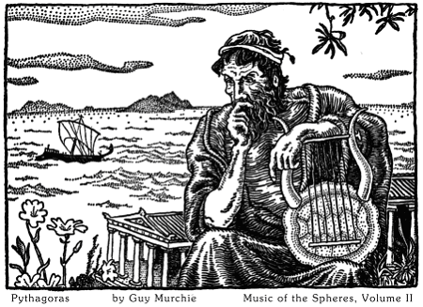

Slide 7
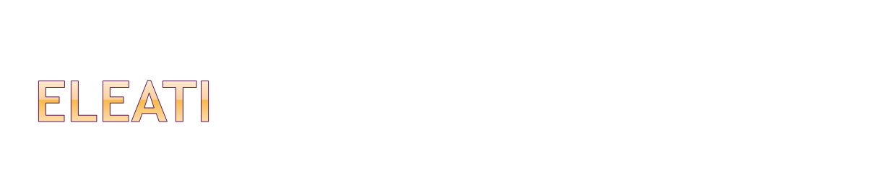
Stredisko – Elea
  Predstavitelia:
      Xenofanes,
      Parmenides
      Zenon z Eley – Apórie
„Pohybujúce sa nepohybuje ani v tom priestore, v ktorom sa nachádza, ani v tom v ktorom sa nenachádza.“
Ontologický problém: Bytie je celok, je nemenné, nepohyblivé
Gnozeologický problém: skutočné poznanie je rozumové
„myslenie a bytie je to isté“

Slide 8

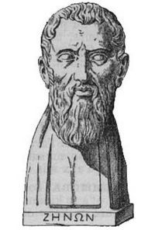

Parmenides Zenon

Slide 9

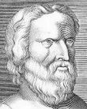
Panta rei – všetko plynie
„Rozumné myslenie je najväčšia cnosť a múdrosť: pravdu hovoriť a v duchu pravdy aj konať na základe poznania povahy vecí.“
Nazývaný temný
Predzvesť moderných vedeckých myšlienok

Slide 10

„ Povaha vecí sa rada skrýva.“
„ Ľudia by nepoznali právo, keby nebolo bezprávie.“
„Nevstúpil by si dvakrát do tej istej rieky“
Ontológia
  logos
  Oheň
Metóda
  Dialektika
Pohyb, základný princíp bytia –
  panta rei (všetko plynie)

Slide 11
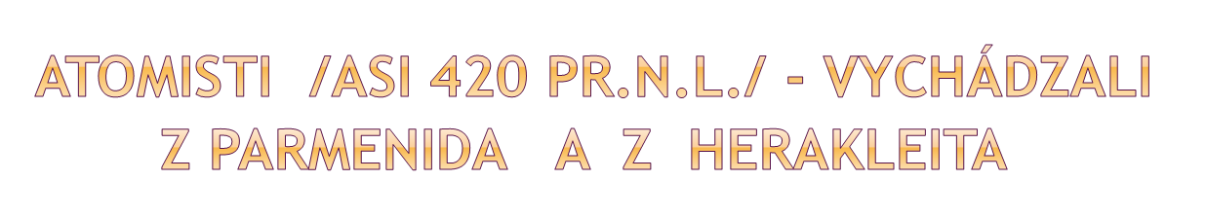
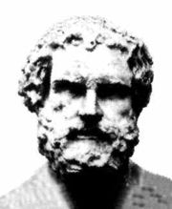
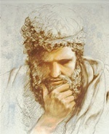
Leukipos - prvý z atomistov
Demokritos- tvorca teórie

Slide 12

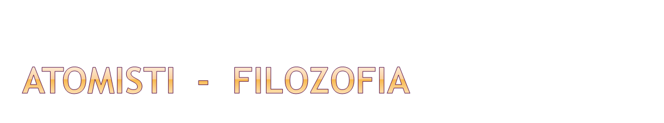
„Demokritovo učenie bolo toto:
Princípmi všetkého sú atómy a prázdny priestor, všetko ostatné je fikcia.... Atómy sú pre svoju tvrdosť nezničiteľné. ...“
Ontológia: atómy – nemenné, nedeliteľné, určené, pohybujú sa v prázdnom priestore náhodu vylučujú - determinizmus
Gnozeológia – myslenie – atomárny proces
Fatalizmus - chce nahradiť príčinnou nevyhnutnosťou

Slide 13
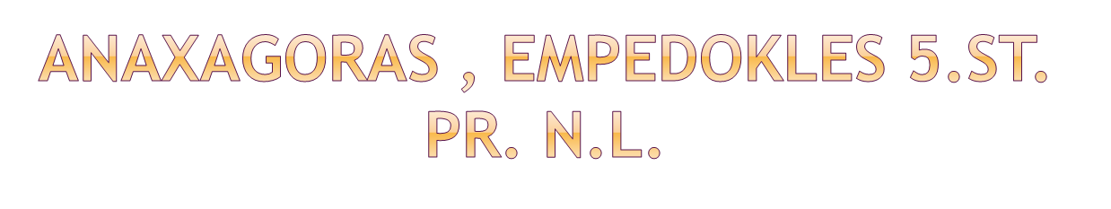

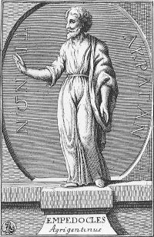
Anaxagoras – základom sú semená, ktoré sa stále delia a pricípom zmien je nús
Empedokles – podivín, ktorý skončil svoj život skokom do Etny
  4 živly a hybnou silou je láska a svár

Slide 14
Ďakujem za pozornosť
Str. 17 - 21

